Slide 1
Поддержание пластового давления (ППД) на нефтяных залежах

Slide 2
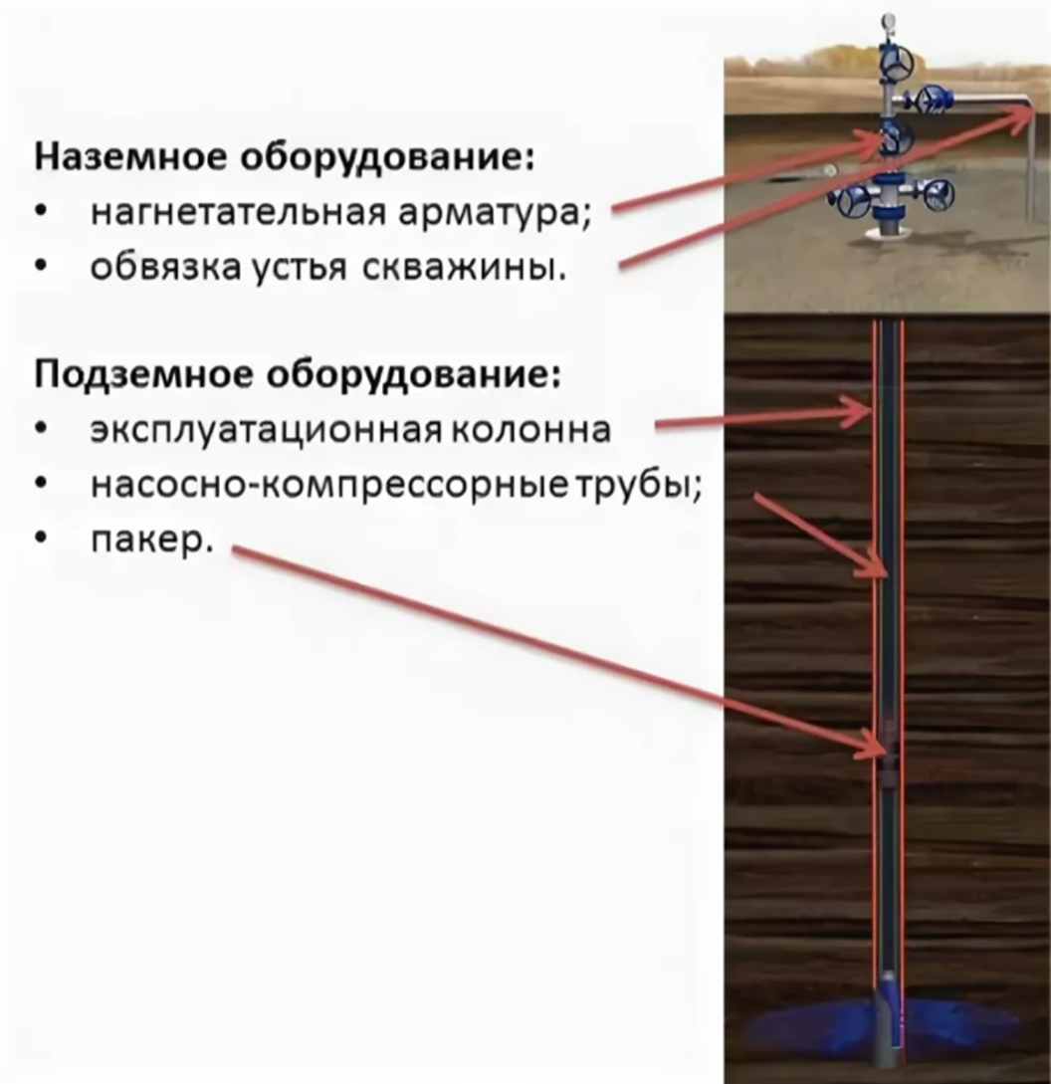
Оборудование для поддержания пластового давления.
1. Оборудование водозабора и подготовки воды
2. Оборудование для закачки воды в пласт

Slide 3
Оборудование для поддержания пластового давления.
Скважины оснащены устьевой арматурой по типу фонтанной, насосно-компрессорной колонной труб и часто пакером, предохраняющим основную часть обсадной колонны скважины от действия высокого давления закачиваемой воды.

Slide 4
Схема системы ППД для подготовки, транспортировки, закачки рабочего агента.
Принципиальная схема системы ППД
Система ППД представляет собой комплекс технологического оборудования необходимый для подготовки, транспортировки, закачки рабочего агента в пласт нефтяного месторождения с целью поддержания пластового давления и достижения максимальных показателей отбора нефти из пласта.

Slide 5
Система ППД должна обеспечивать:
необходимые объемы закачки воды в пласт и давления ее нагнетания по скважинам, объектам разработки и месторождению в целом в соответствии с проектными документами;
подготовку закачиваемой воды до кондиций (по составу, физико-химическим свойствам, содержанию мех примесей, кислорода, микроорганизмов), удовлетворяющих требованиям проектных документов;
проведение контроля качества вод системы ППД, замеров приемистости скважин, учета закачки воды как по каждой скважине, так и по группам, пластам и объектам разработки и месторождению в целом;
герметичность и надежность эксплуатации системы промысловых водоводов, применение замкнутого цикла водоподготовки и заводнения пластов с использованием сточных вод;
возможность изменения режимов закачки воды в скважины, проведения ОПЗ нагнетательных скважин с целью повышения приемистости пластов, охвата пластов воздействием заводнения, регулирование процесса вытеснения нефти к забоям добывающих скважин.

Slide 6
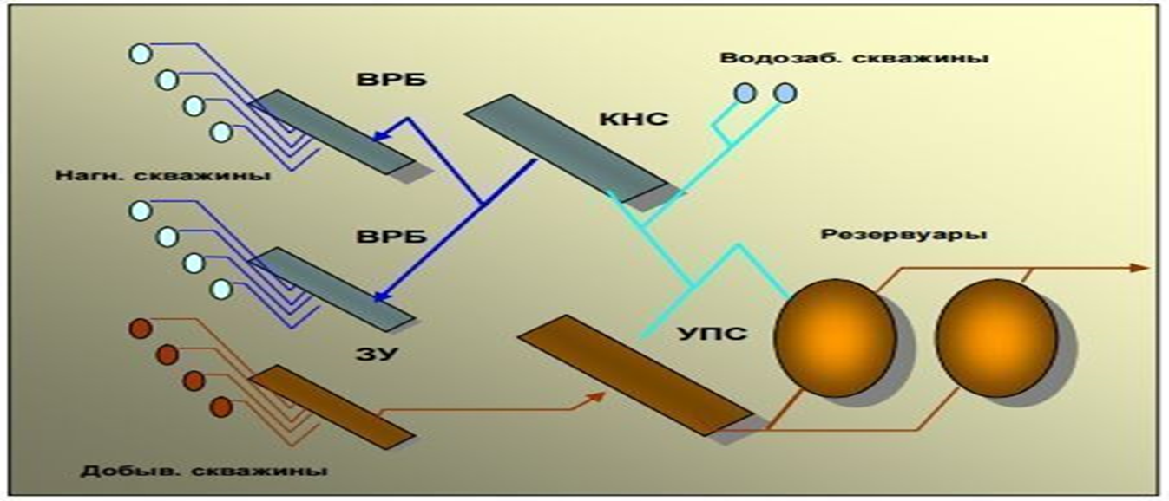
Система ППД включает в себя следующие технологические узлы:
- систему нагнетательных скважин;
- систему трубопроводов и распределительных блоков (ВРБ);
- станции по закачке агента (БКНС), а также оборудование для подготовки агента для закачки в пласт.

Slide 7
Система трубопроводов ППД:
К трубопроводам системы поддержания пластового давления относятся:
- нагнетательные линии (трубопровод от ВРБ до устья скважины);
- водоводы низкого давления (давление до 2 МПа);
- водоводы высокого давления (в водоводах высокого давления нагнетание воды осуществляется насосными агрегатами);
- внутриплощадочные водоводы (водоводы площадочных объектов).
Транспортируемой продукцией трубопроводов является агрессивная смесь вод, содержащая: механические примеси, серу, кальцит и другие вредные вещества.

Slide 8
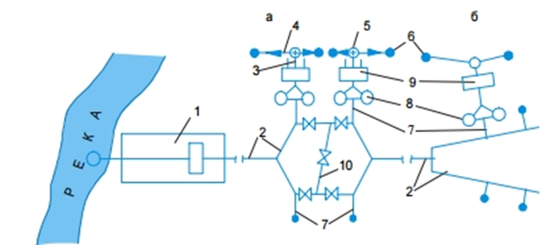
Технологии сбора и транспорта продукции:
Подача воды на блочные кустовые насосные станции (БКНС) осуществляется из нескольких источников:
по водоводам низкого давления подается пластовая вода (УПСВ и ЦППН (ЦПС));
по водоводам низкого давления подается вода из водозаборных скважин;
из открытых водоемов по водоводам низкого давления подается пресная вода.
Из БКНС рабочий агент (вода) через водораспределительные блоки (ВРБ) по водоводам высокого давления и нагнетательным линиям скважин подается для закачки в пласт с целью поддержания пластового давления.
а) кольцевая водораспределительная система
(б) лучевая водораспределительная система
1 водоочистная станция; 2 магистральный водовод; 3 водовод высокого давления; 4 нагнетательная линия; 5 колодец; 6 нагнетательные скважины; 7 подводящие водоводы; 8 подземные резервуары чистой воды; 9 кустовая насосная станция; 10 перемычка

Slide 9
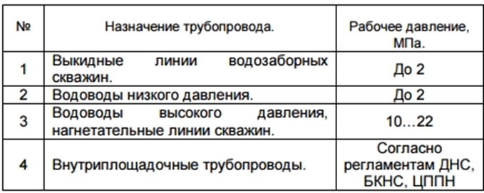
Основные технологические параметры
Конструкция промысловых трубопроводов (диаметр, толщина стенки), способ их прокладки, материал для их изготовления определяются проектной организацией и обеспечивают:
безопасную и надежную эксплуатацию;
промысловый сбор и транспорт вод системы ППД в нагнетательные скважины;
производство монтажных и ремонтных работ;
возможность надзора за техническим состоянием водоводов;
защиту от коррозии, молний и статического электричества;
предотвращение образования гидратных и других пробок.
Рабочее давление в трубопроводах системы ППД

Slide 10
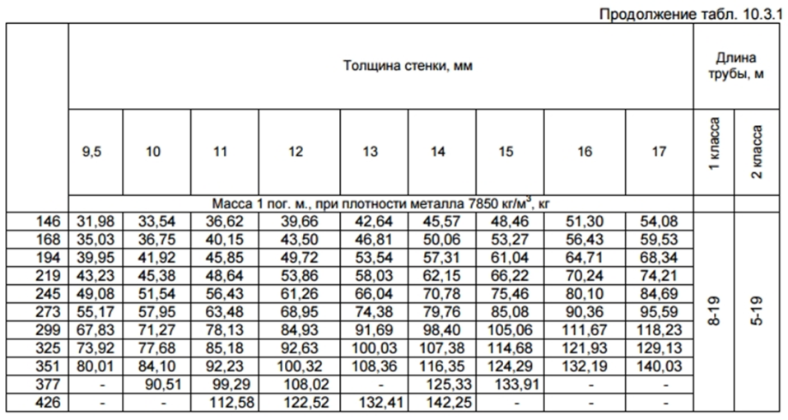
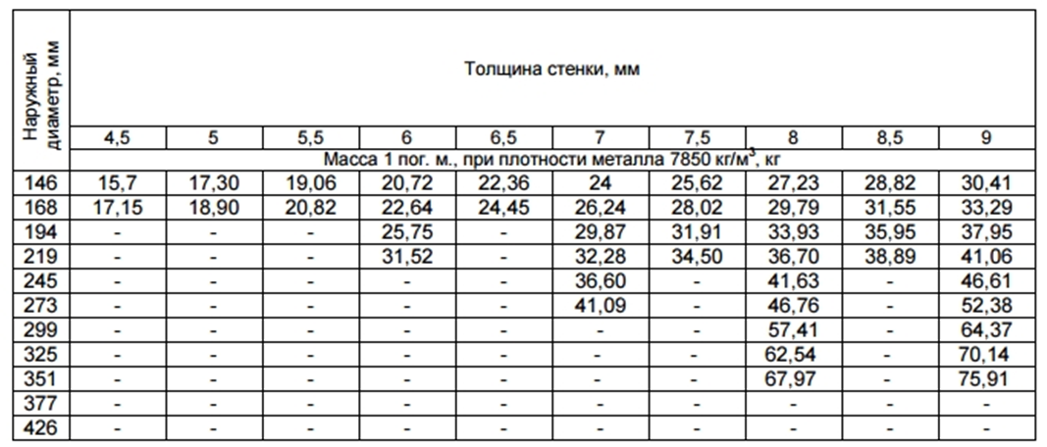
Напорные трубы
Размеры и масса нефтепроводных труб (по ГОСТ 3101 46) приведены в таблице
Нефтепроводные трубы испытываются на гидравлическое давление не более 40 МПа, рассчитываемое по формуле
Р = 20*δ*σ/d
где Р - гидравлическое давление в МПа;
δ - минимальная толщина стенки в мм.;
σ - допускаемое напряжение, принимаемое равным 35% предела прочности, в кг/мм²;
d - внутренний диаметр трубы, в мм.
Размеры и масса нефтепроводных труб

Slide 11
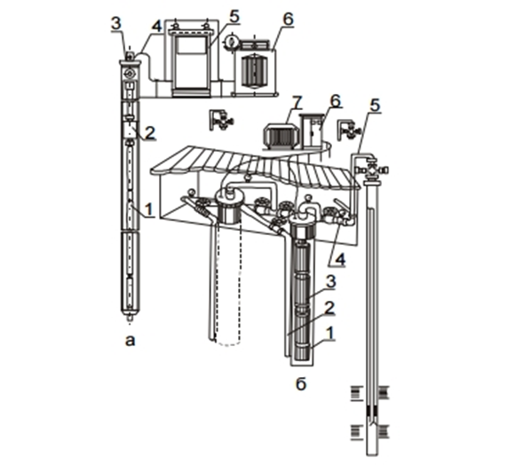
Насосные станции и установки для закачки воды
Для закачки воды используются насосные станции и установки, базирующиеся, в основном, на центробежных насосных агрегатах
а) для подачи пластовых вод:
1 погружной электродвигатель;
2 - погружной насос;
3 - оборудование устья скважины;
4 - силовой кабель;
5 - комплексное оборудование;
6 - трансформатор;
б - для закачки воды:
1 - шурф;
2 - разводящий водовод;
3 - электронасосный погружной аппарат;
4 - контрольно-измерительные приборы;
5 - нагнетательный водовод;
6 - комплексное устройство;
7 - трансформатор

Slide 12
Насосные станции и установки для закачки воды

Slide 13
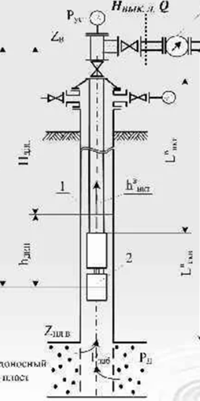
Установки для закачки воды
Насосы ЭЦНВ обеспечивают: подачу от 2 до 360 м³/ч, напор 25÷360 м. Мощность двигателя насосов ЭЦНВ от 0,37 до 500 кВт. В обозначении насоса ЭЦНВ-10-120-60: 10 - диаметр скважины в дюймах, 120 - подача в м³/ч и 60 - напор в метрах водяного столба.

Slide 14
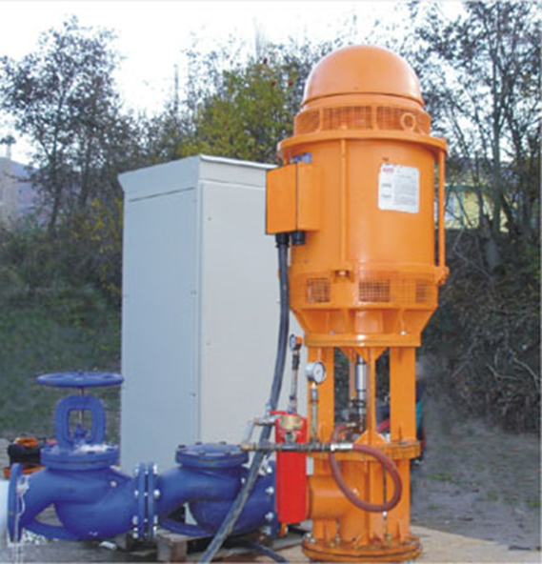
Установки для закачки воды
При более низких динамических уровнях жидкости (4 м и более уровня приема поверхностного насоса) применяются погружные скважинные насосы. По типу привода они подразделяются на: насосы с вертикальным приводным валом и электродвигателем на поверхности (типа АТН); насосы с погружным электродвигателем.
АТН - артезианские турбинные насосные установки применяют для откачки воды из скважины с динамическим уровнем до 100 м. Они обеспечивают подачу 30÷370 м³/ч и напор от 20 до 115 м. Мощность двигателя насосов АТН от 7 до 55 кВт.

Slide 15
К насосным станциям, называемым кустовыми насосными станциями (КНС), подключается до нескольких десятков нагнетательных скважин. Наибольшее развитие получили кустовые насосные станции блочного исполнения. Выделяются блочные кустовые насосные станции (БКНС) на базе центробежных насосов ЦНС-180 и ЦНС-500.
Описание конструкции и принцип действия БКНС
Насосный блок включает в себя в качестве основных элементов центробежные многоступенчатые секционные насосы типа ЦНС-180 или ЦНС-500, основные показатели которых, в зависимости от числа ступеней. Насосный блок включает электропривод насоса (синхронного типа серии СТД со статическим возбуждением или асинхронного типа серии АРМ), масляную установку для насосного агрегата, осевой вентилятор с электроприводом, пост местного управления с кнопкой аварийного останова, стенд приборов, запорно-регулирующую арматуру насосного агрегата, технологические трубопроводы.

Slide 16
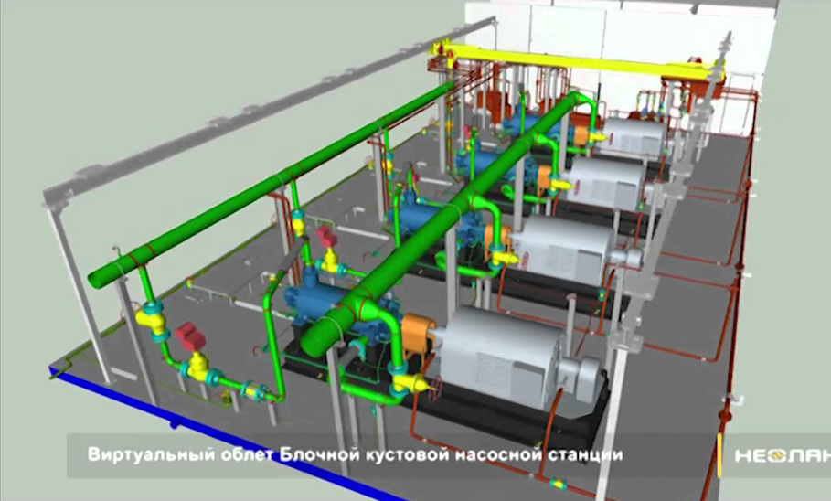
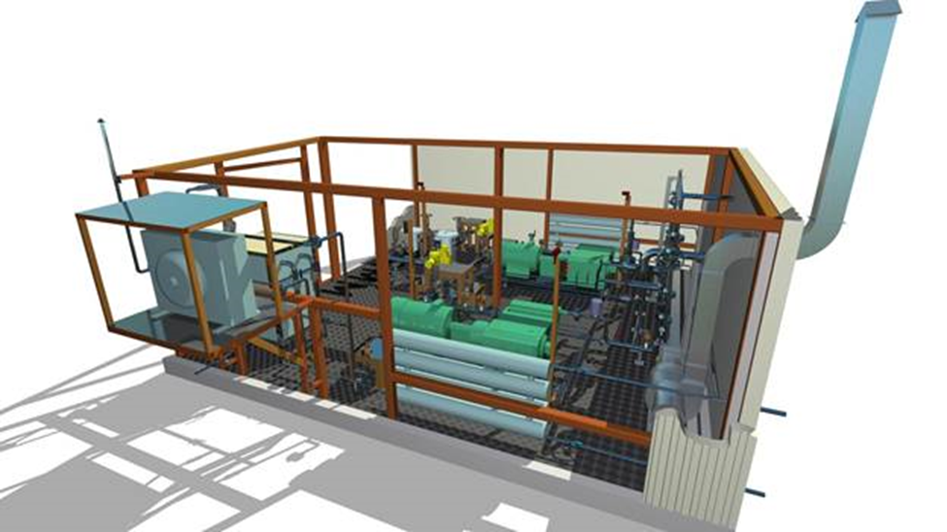
насосные блоки

Slide 17
Основные технические данные БКНС

Slide 19
Типовая технологическая схема БКНС

Slide 20
Типовая технологическая схема БКНС
I - насосные блоки;
II - блок дренажных насосов;
III - блок низковольтной аппаратуры и управления;
IV - блок напорных гребенок;
V - распределительное устройство РУ-6(10) кВ;
VI - трансформаторная комплектная подстанция КТПН 66-160/6КК;
VII - резервуар сточных вод.
1, 2, 7 - шкафы соответственно трансформаторные, вводы кабеля и управления дренажными насосами; 3 - станция управления; 4 - распределительное устройство низковольтное; 5, 6 - щиты приборный и общестанционный; 8, 13, 23 - насосы 1СЦВ, ЦНСК и ЦНС180; 9, 11, 21 - клапаны соответственно: обратный, подъемный и обратный; 10, 19, 26, 28 - вентили соответственно: запорный, электро- магнитный, регулирующий, угловой; 12, 14, 16, 17, 20 - задвижки ЗКЛ и электроприводная; 15 - фильтр; 18 - маслоохладитель; 22 - бак масляный; 24 - муфта зубчатая; 25 - электродвигатель; 27 - диафрагма;

Slide 21
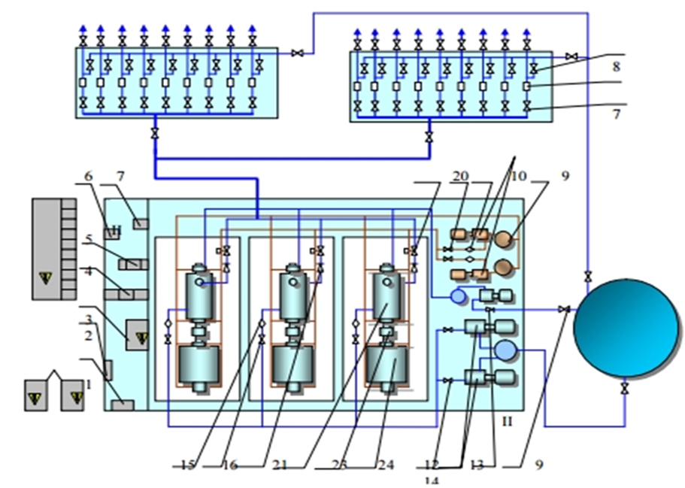
Типовая технологическая схема БКНС
В состав БКНС входят насосные блоки двух видов: НБ-1 (крайний насосный блок) и НБ-2 -средний. Блок НБ-1 обязателен независимо от числа насосных агрегатов в составе БКНС. Различие этих блоков - в исполнении их укрытия.
Приемная линия насосного агрегата оборудуется сетчатым фильтром и ручной задвижкой типа ЗКЛ2, нагнетательная линия - обратным клапаном и электроприводной задвижкой типа В-403.
Блок напорной гребенки (БГ), предназначенный для учета и распределения поступающей от насоса ТЖ по напорным трубопроводам, размещают в отдельном цельнометаллическом боксе на расстоянии не менее чем 10 м от остальных блоков. Включает в себя распределительный коллектор, коллектор обратной промывки, пункт управления, расходомер с сужающим устройством, запорный вентиль, вентилятор, площадку для обслуживания, электропечь.

Slide 22
Типовая технологическая схема БКНС
Для сброса воды из водоводов при ремонте БГ имеется специальный коллектор.
Насосные агрегаты с насосами ЦНС 180-1900 и ЦНС 180-1422 снабжены индивидуальными маслосистемами, обеспечивающими принудительную подачу масла для смазки и охлаждения подшипников насоса и электродвигателя.
Система водяного охлаждения предусматривает:
- охлаждение масла при принудительной смазке подшипников насосного агрегата НБ;
- охлаждение подшипников НА с насосом ЦНС- 1050;
- подачу воды для охлаждения и запирания сальников концевых уплотнений насосов ЦНС-180 в случае падения давления во всасывающем патрубке насоса до 0,1 МПа, а также охлаждение электродвигателей с ЗЦВ.

Slide 23
Типовая технологическая схема БКНС
Из резервуара сточная вода периодически перекачивается основными насосами БД ЦНСК-60/254 на вход насосов ЦНС-180.
В БА установлена аппаратура, обеспечивающая пуск, контроль основных параметров и эксплуатацию станции, аппаратуры распределения электроэнергии, щитов управления двигателями, отопления и дренажных насосов. Измерение, запись давления и расхода воды. поступающей в нагнетательные скважины производится расходомерными устройствами, расположенными на каждом водоводе БГ.
В НБ установлены:
- насосный агрегат НА, состоящий из насоса типа ЦНС-180 и электродвигателя;
- маслоустановка и трубопроводы системы смазки с арматурой;
- трубопроводы и арматура технологической воды;
- трубопроводы и арматура системы охлаждения;
- трубопроводы подпора и охлаждения сальников насоса;
- дренажные трубопроводы;
- кнопочный пост управления маслоустановкой,
- кнопочный пост управления электроприводной задвижкой;
- короба и трубы электропроводки,
- аварийная кнопка;
- манометровая колонка;
- кнопочный пост управления вентиляцией.

Slide 24
ЦНС-180

Slide 25
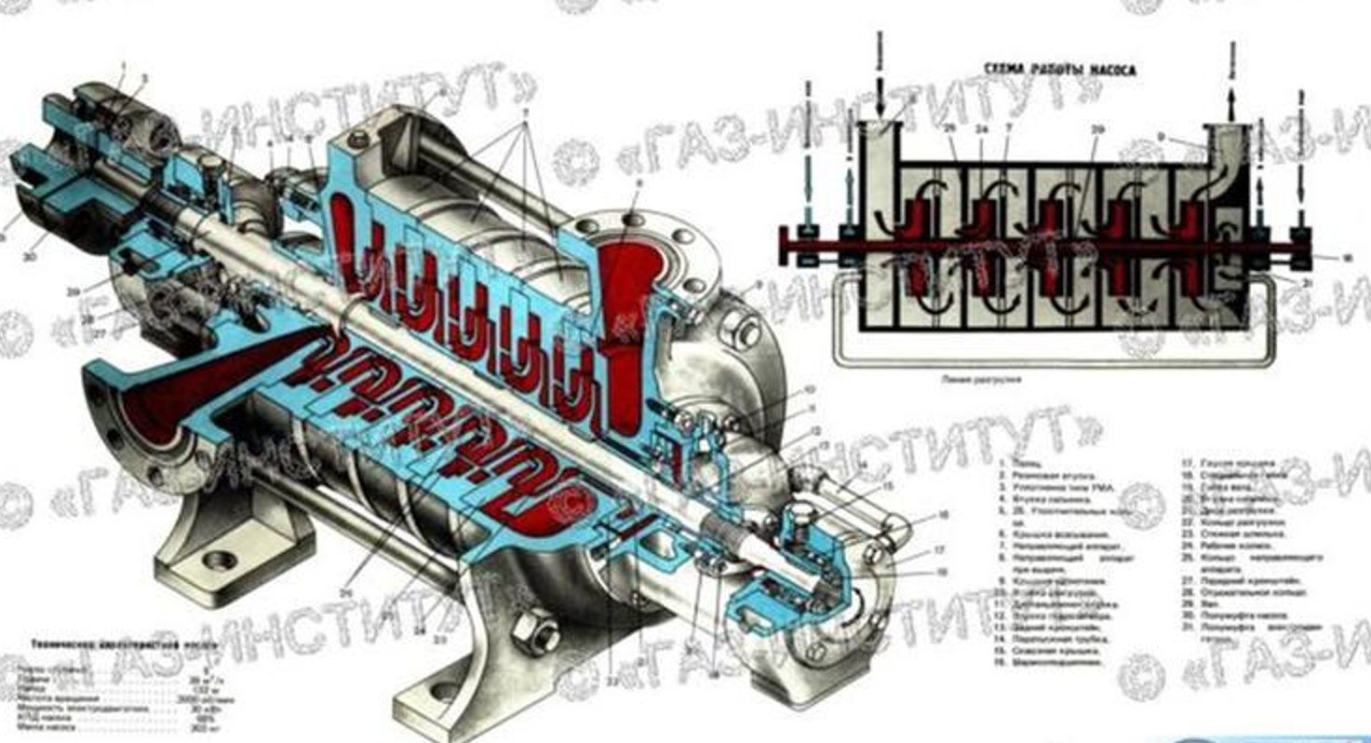

Slide 26
ЦНС-180

Slide 27
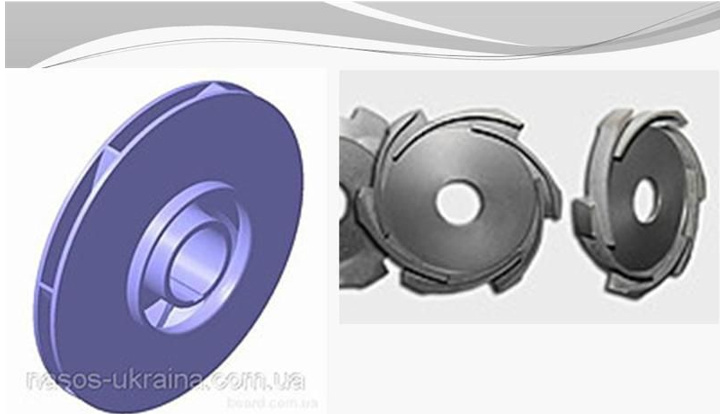
ЦНС-180

Slide 28
ЦНС-180

Slide 29
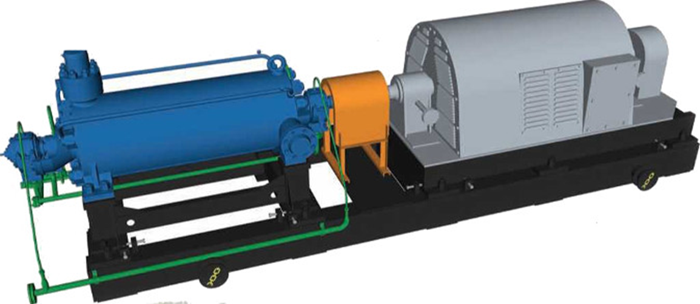
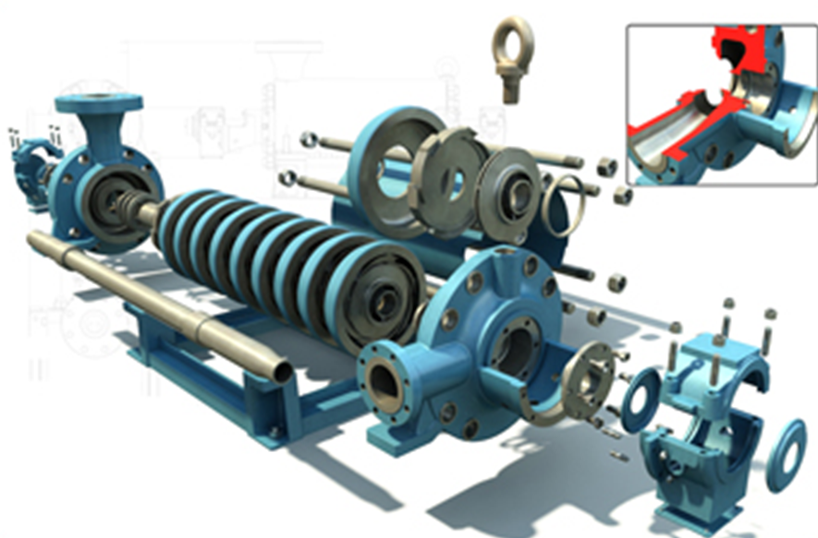
ЦНС-180

Slide 30
ЦНС-180

